Slide 1


Kostra kroužkovců a členovců
Tematická oblast | Biologie – biologie živočichů
Datum vytvoření | 6. 9. 2012
Ročník | 2. ročník čtyřletého G a 7. ročník osmiletého G.
Stručný obsah | Prezentace k procvičení fylogeneze kosterní soustavy kroužkovců a členovců.
Způsob využití | Postupně procházíme listy prezentace . Úkoly jsou pro samostatné procvičení.
Autor | RNDr. Ilona Houšková
Kód | VY_ 32_ INOVA CE_ 32_BHOU07
Gymnázium a Jazyková škola s právem státní jazykové zkoušky Zlín

Slide 2
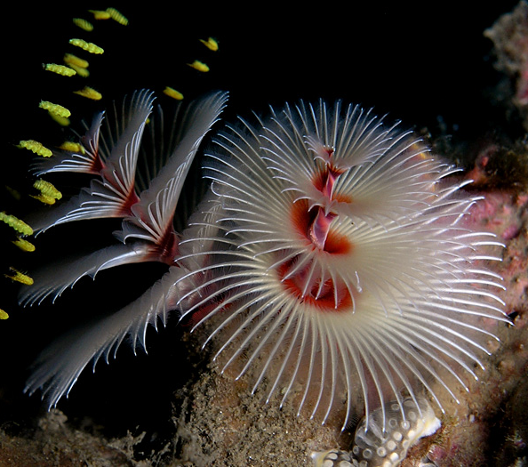
KROUŽKOVCI
Kostra chybí, její funkci plní tzv. hydroskelet.
Někdy se vytváří vápenité rourky u přisedlých mnohoštětinatců.
U některých mnohoštětinatců se vyvíjejí primitivní chrupavky, které slouží jako opora žaberních přívěsků.
Obr. 1

Slide 3
Řešte úkol:
Úkol
Vyjmenuj typy kostry u kroužkovců.
Řešení
Jsou to:
hydroskelet,
vápenité rourky přisedlých mnohoštětinatců,
primitivní chrupavky mnohoštětinatců (opora žaberních přívěsků).

Slide 4
ČLENOVCI
Pevný tělní pokryv plní funkci vnější kostry. Tvoří ji chitinová kutikula (složená ze tří vrstev), která je nepropustná pro vzduch.
Každý tělní článek je kryt:
1 plátem hřbetním (tergum)
1 břišním (sternum)
2 postranními plátky (pleury)
Mezi jednotlivými plátky jsou intersegmentální membrány.

Slide 5
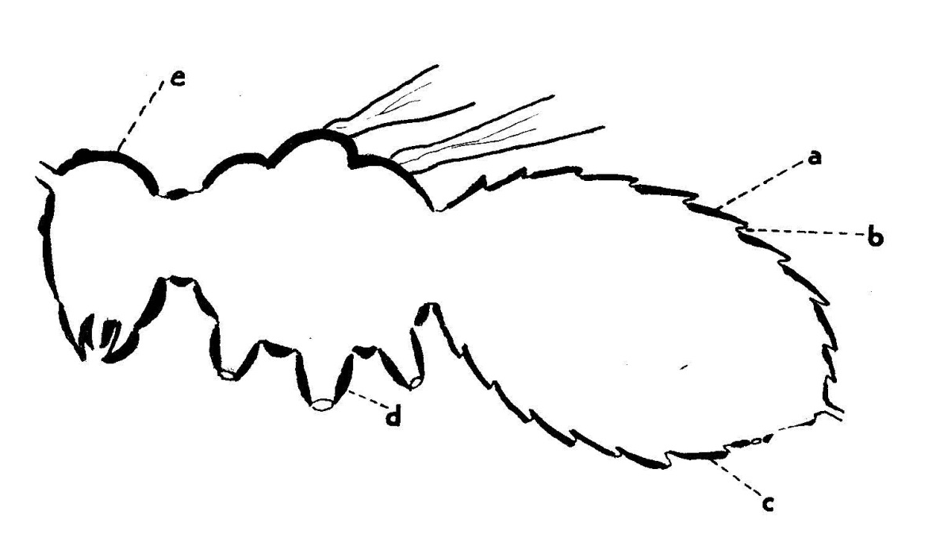
Schema exoskeletu hmyzu
tergum
intersegmentální membrána
sternum
končetinový článek
hlavová schránka
Obr. 5

Slide 6
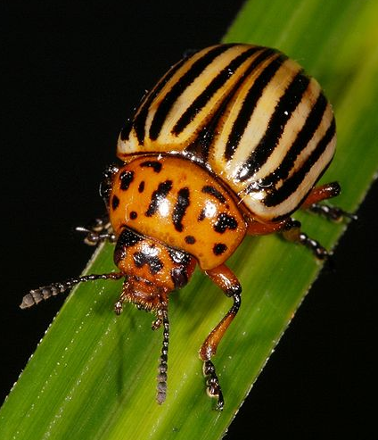
ČLENOVCI
Hlavové články bývají silně sklerotinizovány a vytváří se tak hlavová schránka.
Ta slouží jako opora ústního a smyslového ústrojí.
Často se dovnitř těla v hlavě a v hrudi vchlipují kutikulární lišty.
Články hrudi jsou zpevněny, aby mohly tvořit oporu pro svalstvo křídel a končetin.
Obr. 2

Slide 7
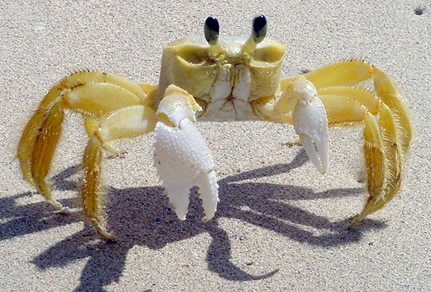
ČLENOVCI
Například tělo korýšů je chráněno tvrdým krunýřem, který vzniká vylučováním ze svrchních pokožkových buněk.
Krunýř je velmi odolný proti mechanický i chemickým vlivům.
Na krunýř se zevnitř upínají také svaly.
Obr. 3

Slide 8
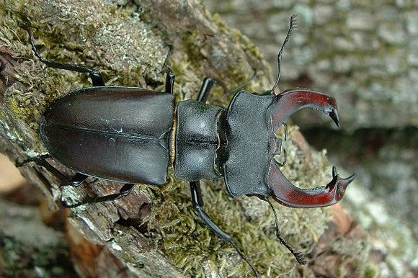
ČLENOVCI
Skelet je nejdokonaleji vyvinut u hmyzu.
Kostru je nutné po určité době svlékat, živočichové proto rostou skokem.
Obr. 4

Slide 9

Řešte úkol:
Úkol
Popiš schéma exoskeletu hmyzu.
Řešení
tergum
intersegmentální membrána
sternum
končetinový článek
hlavová schránka

Slide 10
Informační zdroje
ZICHÁČEK, Vladimír. Zoologie. Olomouc: Fin, 1995, ISBN 80-85572-74-5.
PAPÁČEK, Miroslav; MATĚNOVI, Vlasta A Josef; SOLDÁN, Tomáš. Zoologie. Praha: Scientia, 2000, ISBN 80-7183-203-0.
KUBIŠTOVÁ, Iva; JŮVOVÁ, Alena. Přehled zoologie. Brno: Paido, 1984, ISBN 80-901737-4-8.
KNOZ, Jan. Obecná zoologie II. Praha: SPN, 1979, ISBN 17-117 79.
Obr. 1: NHOBGOOD. http://commons.wikimedia.org [online]. [cit. 6.9.2012]. Dostupný podle licence CC na WWW: <http://commons.wikimedia.org/wiki/File:Christmastreeworm_Nick_Hobgood.jpg?uselang=cs>.
Obr. 2: FRITZ GELLER-GRIMM. http://commons.wikimedia.org [online]. [cit. 6.9.2012]. Dostupný podle licence CC na WWW: <http://commons.wikimedia.org/wiki/File:Leptinotarsa_fg01.jpg?uselang=cs>.
Obr. 3: PATRICK VERDIER. http://cs.wikipedia.org [online]. [cit. 6.9.2012]. Dostupný podle licence CC na WWW: <http://cs.wikipedia.org/wiki/Soubor:Ocypode_quadrata_%28Martinique%29.jpg>.
Obr. 4: J.F. GAFFARD. http://cs.wikipedia.org [online]. [cit. 6.9.2012]. Dostupný podle licence CC na WWW: <http://cs.wikipedia.org/wiki/Soubor:Lucanus_cervus.jpg>.
Obr. 5: převzato z KNOZ, Jan. Obecná zoologie II. Praha: SPN, 1979, ISBN 17-117 79.

